Slide 1
Atención al Ciudadano de forma presencial Enero 2015
Atención al ciudadano de forma presencial
Atención al Ciudadano
Enero - 2015

Slide 2

Atención al Ciudadano de forma presencial enero 2015
Del 2 de enero al 31 de enero de 2015 se atendieron 5 personas de manera presencial, de los cuales 4 fueron hombres y 1 mujer.
Las tipificación más recurrentes fue:
Solicitud de Información: 5
Consultas: 0
Peticiones: 0
Quejas: 0
Mejoras:
Atención al Ciudadano sigue trabajando para colocar los 2 equipos en la oficina de correspondencia con el fin de llevar el registro sistematizado de los visitantes y prestar una mejor atención. Desde el mes de enero de 2015 se viene trabajando con la nueva planilla actualizada, en donde hemos recopilado mayor información de los peticionarios

Slide 3
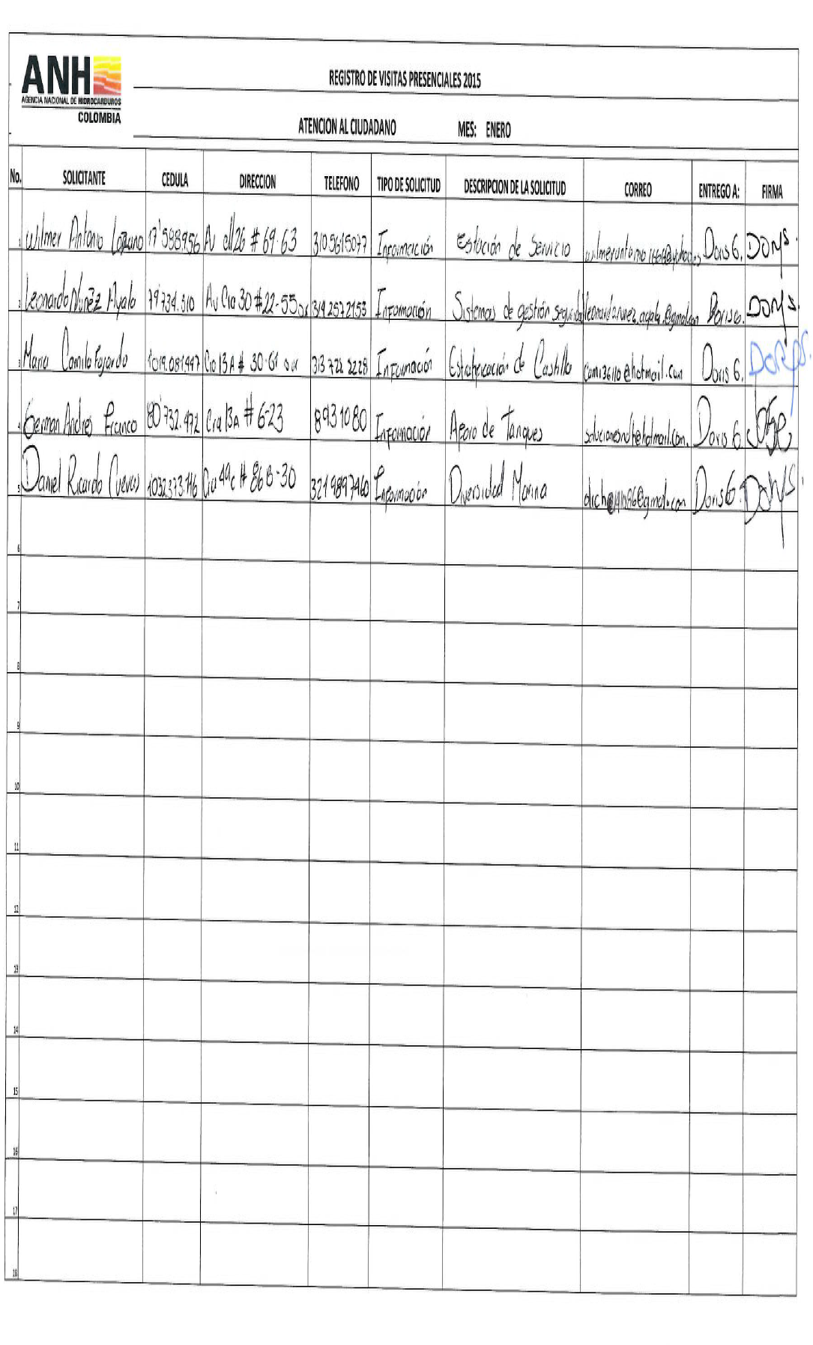
Atención al Ciudadano de forma presencial enero 2015

